Slide 1
Informe revisiones por pares proyecto A
Periodo del informe:
01 al 15 de abril
18 de abril de 2023
Nota: los datos presentados son un ejemplo

Slide 2
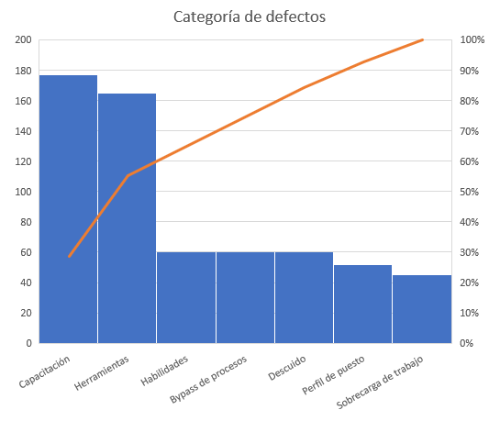
Categorías de defectos
Acciones remediales:
  Se solicitó a RRHH una actualización de la detección de necesidades de capacitación con el equipo.
  Ya se habían reportado las carencias en las herramientas de control de versiones y para el diseño de pruebas. Se escalará la petición con la dirección de operaciones.

Slide 3
Cantidad de defectos por tipo de RxP
Acciones remediales:
  Se reforzarán las capacitaciones en requisitos para evitar reincidencias en los mismos defectos.

